Slide 1
自然语言处理期末
复习重点与经验分享
2020级 丁凝韵

Slide 2
一、题型分析 二、复习技巧 三、每章重点
章节内容：
1.概述
2.词汇处理
3.语言模型、词向量
4.文本分类
5.实体识别
6.预训练模型

Slide 3
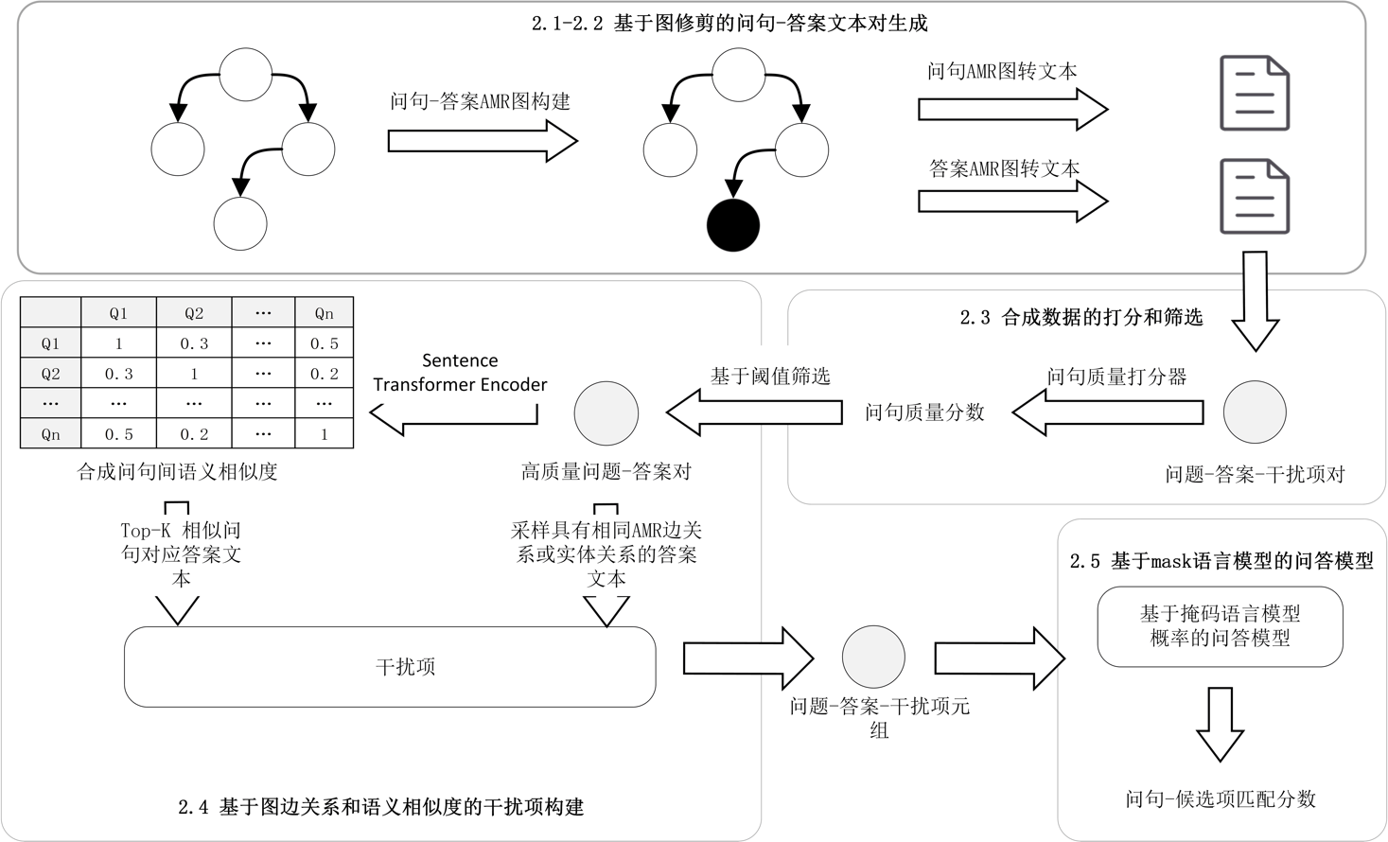
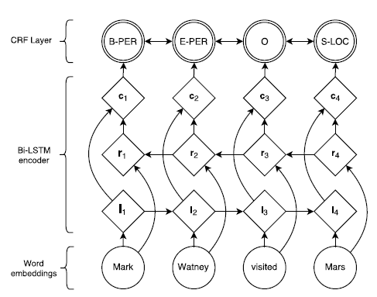
一、题型分析
名词解释(30%)
---任务、算法、模型基本概念
简答(40%)
---算法、模型基本原理
方案设计(30%)
---根据实际问题设计解决方案
方案设计——流程图
数据预处理[分词（中文）、筛选、数据清洗]
模型训练[单独画模型图、体现核心的模块]
模型评估[评价指标]

Slide 4
二、复习技巧
1. 梳理知识点
PPT内容较多较杂，根据老师给的重点整理成文档，便于后续复习。
2. 重点学习重要模型和算法
对算法的理解和运用，包括概念、原理、模型结构、适用于什么任务。
可以将重要模型单独列表，便于理解模型的发展情况、对比优缺点。
3. 理解 > 死记硬背
公式考察比较少，主要是对基本流程的理解，可借助网络资料、课程进行了解。

Slide 5
1.概述
① 基本名词的概念
自然语言处理
自然语言、人工语言……
② 自然语言处理涵盖的范围
主要技术、研究角度、应用角度
③ 重要任务的概念
语义分析、实体分析、文本分类、信息抽取、情感分析……

Slide 6
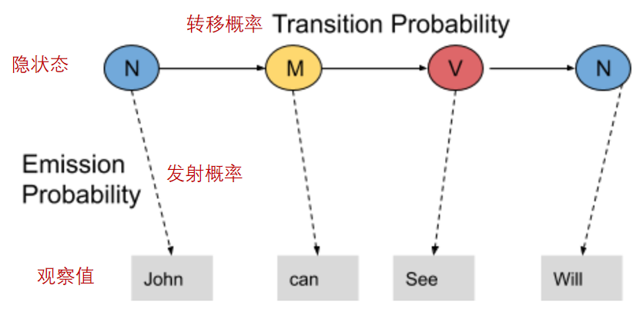
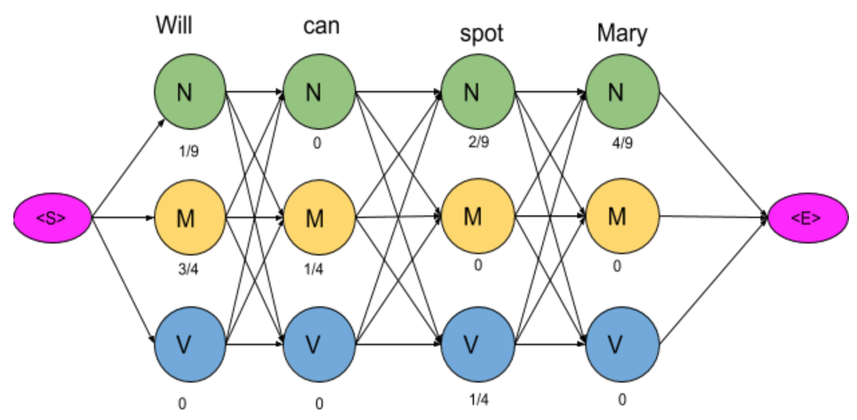
2.词汇处理
① 分词
两种分词算法：最大匹配法、最大概率法
【概念、用法】
② 词性标注
隐马尔可夫模型
---给定观察值（词），求隐状态（词性）的预测问题
Viterbi算法
---无环有向图的最优路径问题
转移概率

Slide 7
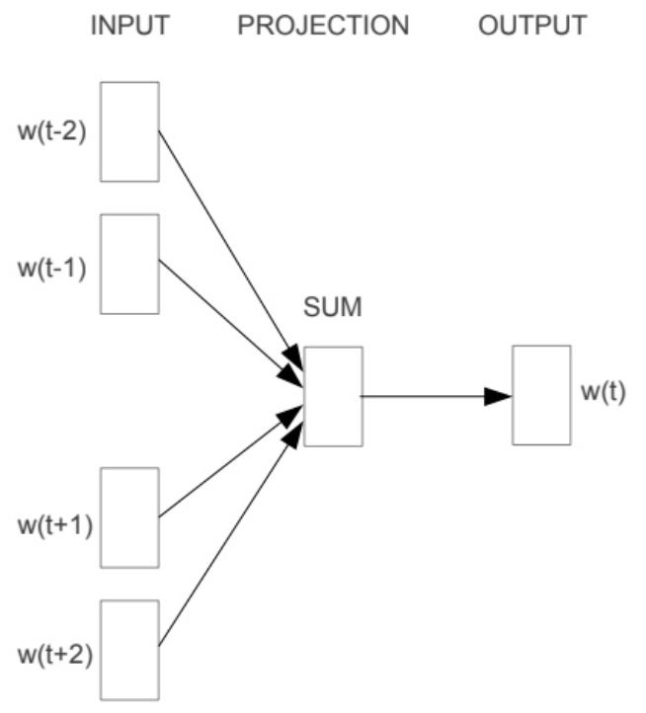
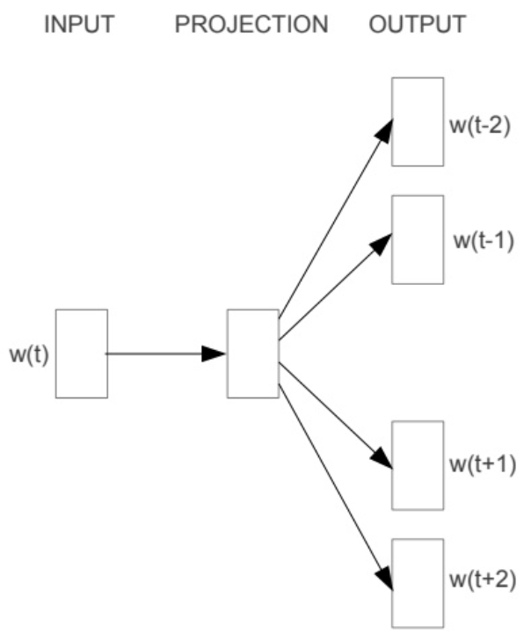
3.语言模型、词向量
输入one-hot
W
① 语言模型
作用：计算词/一段文字出现的概率
传统语言模型
---参数：条件概率；数据平滑：调整零概率值
神经语言模型
---词向量：one-hot 独热向量
---结构：输入层、隐层、输出层
② Word2Vec原理和算法
作用：把词表示成一个固定维数的向量
---相似度比较、词义分析……
训练过程：前向传播、反向传播误差
W’
CBOW连续词袋模型：以词的上下文预测中心词
Skip-gram跳字模型：以中心词预测词的上下文

Slide 8
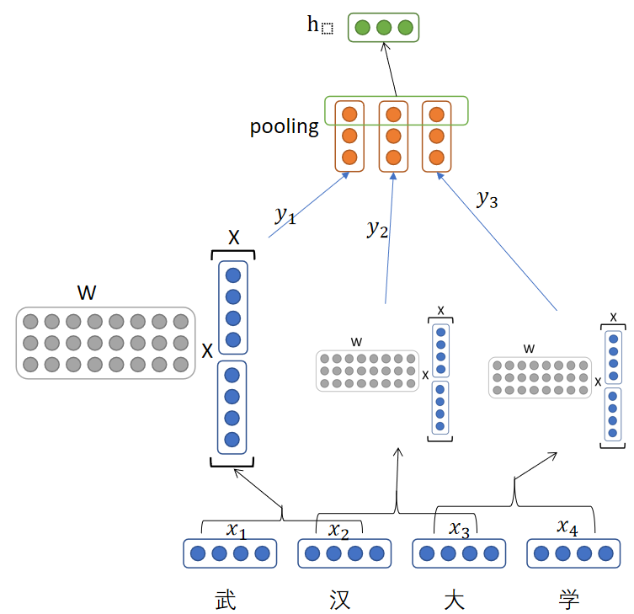
4.文本分类
① 卷积神经网络
结构——卷积层、池化层……
卷积：学习词和词的上下文特征
池化：降维，获得定长特征向量
② 注意力attention机制
思想：句子的每个词对于任务的贡献是不同
实现方式：输入向量序列计算attention score，
进行加权平均，得到特征。

Slide 9
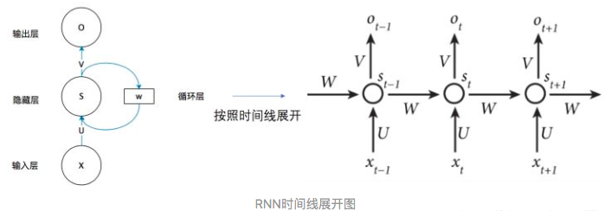
5.实体识别
① 概念
识别出文本中人名、机构名、地名、时间、日期等实体
两个子任务：实体边界识别、确定实体类别
② 循环神经网络
模型结构：隐层中的循环操作（序列数据）
问题：梯度消失、长期依赖
变体：LSTM、GRU
③ 条件随机场CRF
基本原理：不仅考虑标签本身，也考虑标签的转移得分
基于Bi-directional LSTM CRF的实体识别
Notes:
LSTM：输入门，输出门，遗忘门，cell state
GRU：更新门，重置门，输出门

Slide 10
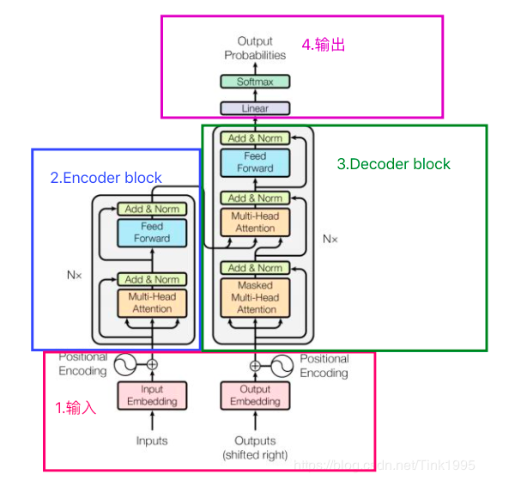
6.预训练模型
① 概念
预训练：一个大模型在没有人工标注的大规模数据上进行自监督学习
Finetune微调：在下游任务上继续训练预训练模型
② 常用的预训练模型
自然语言理解：BERT（Transformer的Encoder）
---文本分类，命名实体识别，关系分类，情感分析，问答……
自然语言生成：GPT（Transformer的Decoder）
* Transformer
---encoder、decoder内部的基本运算模块
Transformer

Slide 11
谢谢大家！

